Slide 1
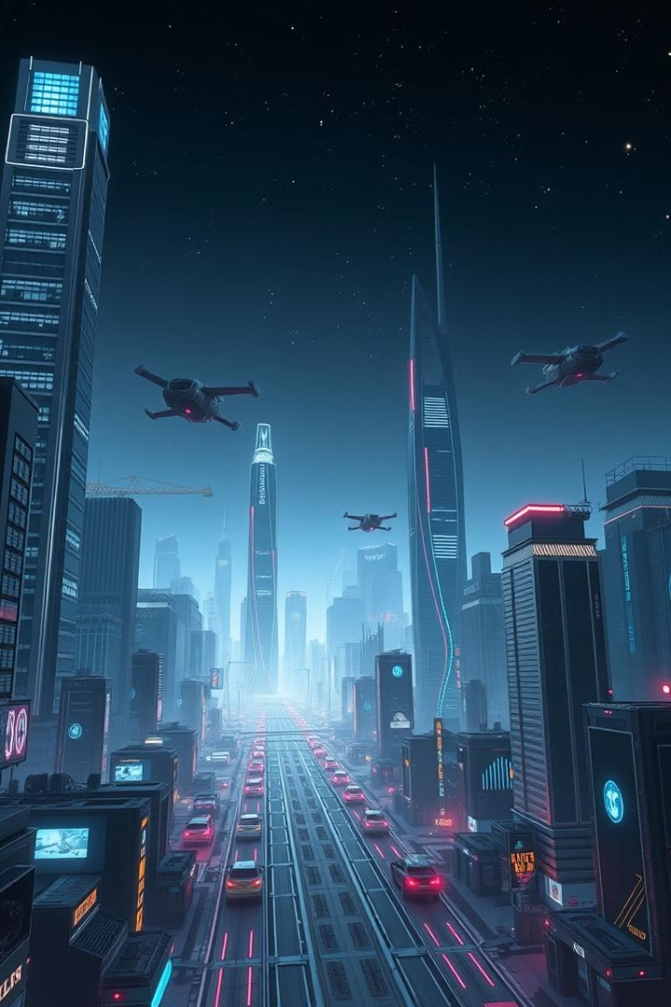
Метавселенная: Новая Эра Цифрового Пространства
Метавселенная - это следующее поколение Интернета, виртуальное пространство, где люди могут взаимодействовать, работать и развлекаться. В этом пространстве цифровые миры и реальный мир тесно переплетаются.
bh

Slide 2
Определение и Основные Концепции Метавселенной
Виртуальная Реальность
Дополненная Реальность
Интернет Вещей
Создает полностью погруженное и интерактивное цифровое окружение, где пользователи могут взаимодействовать с виртуальными объектами и персонажами.
Накладывает цифровую информацию на реальный мир, обогащая его виртуальными элементами, например, играми или информационными слоями.
Связывает устройства и объекты в единую сеть, позволяя им обмениваться данными и управлять друг другом.

Slide 3
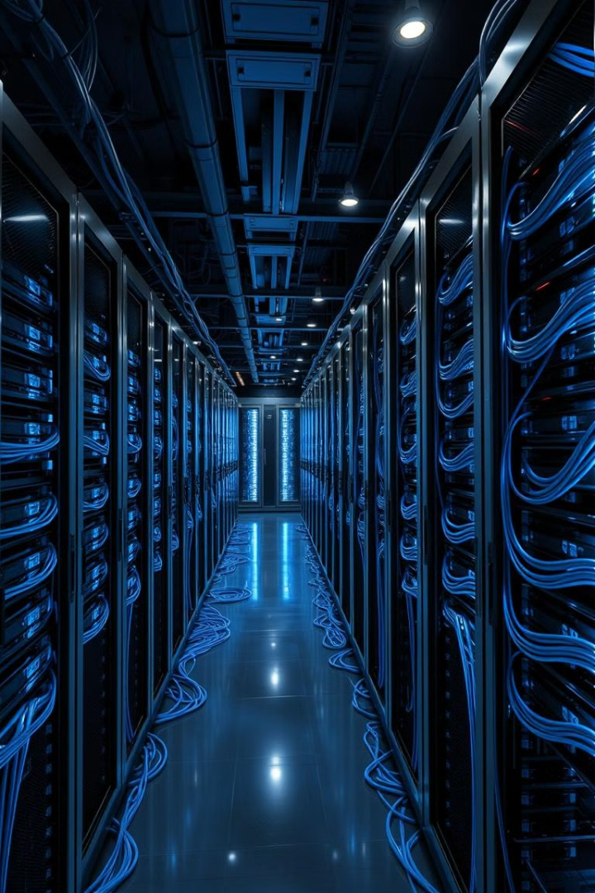
Технологии, Лежащие в Основе Метавселенной
1
Блокчейн
2
Искусственный Интеллект
Обеспечивает безопасность и прозрачность транзакций в метавселенной, создавая единый реестр данных.
Создает реалистичные персонажи, объекты и сценарии, а также персонализирует взаимодействие пользователей с метавселенной.
3
Виртуальная Реальность
Погружает пользователей в 3D-пространство, позволяя им взаимодействовать с виртуальной средой.

Slide 4
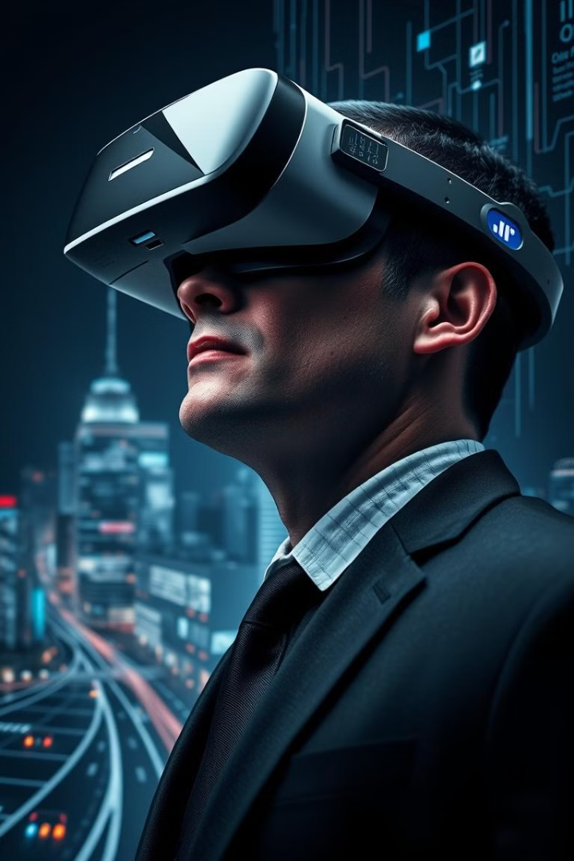
Преимущества и Возможности для Бизнеса
Новые Рынки
Улучшенное Взаимодействие
Открывает новые возможности для бизнеса, создавая виртуальные магазины, услуги и развлечения.
Повышает уровень взаимодействия между клиентами и брендами, предоставляя новые способы коммуникации и сотрудничества.
Эффективность и Сотрудничество
Сокращает затраты и повышает эффективность за счет виртуальных рабочих пространств и удаленного сотрудничества.

Slide 5
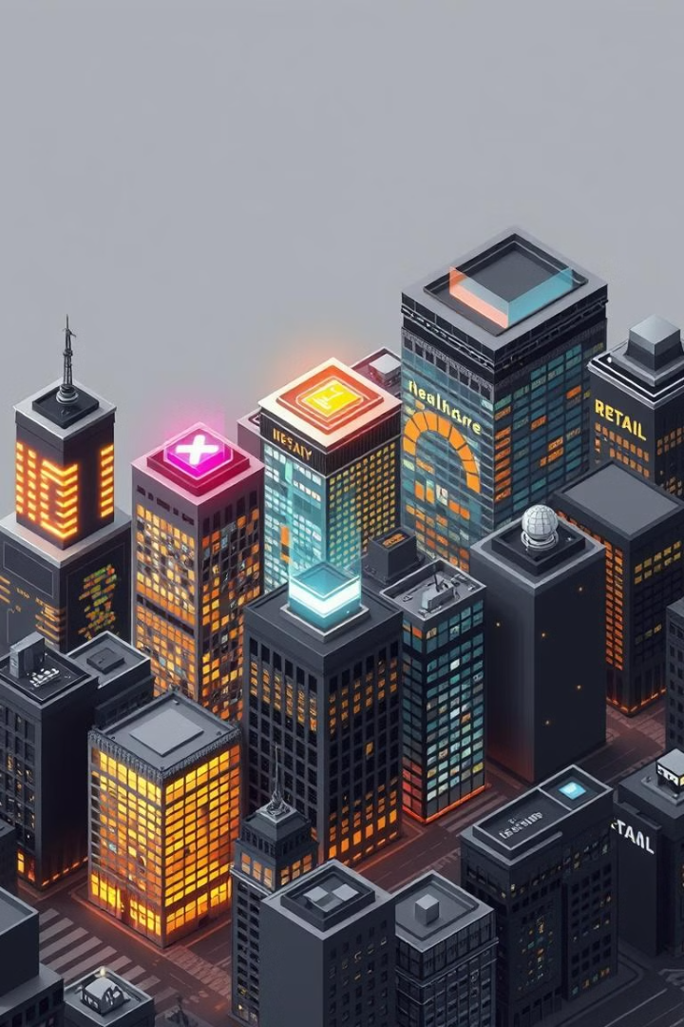



Применение Метавселенной в Различных Отраслях
Здравоохранение
Образование
Виртуальная реальность для обучения врачей, телемедицина и удаленное наблюдение за пациентами.
Интерактивные учебные программы, виртуальные экскурсии и онлайн-сотрудничество для студентов.
Розничная Торговля
Виртуальные торговые центры, возможность примерки одежды и интерактивные демонстрации продуктов.

Slide 6
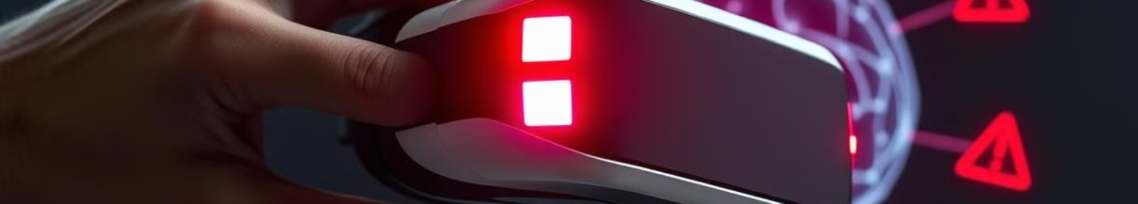
Вызовы и Ограничения Метавселенной
1
2
3
Технологические Ограничения
Вопросы Безопасности
Проблемы Приватности
Риск киберпреступности, кражи данных и несанкционированного доступа.
Сбор данных о пользователе, слежение и потенциальное нарушение конфиденциальности.
Недостаток мощных компьютеров и высокоскоростных интернет-соединений для полноценного погружения.

Slide 7
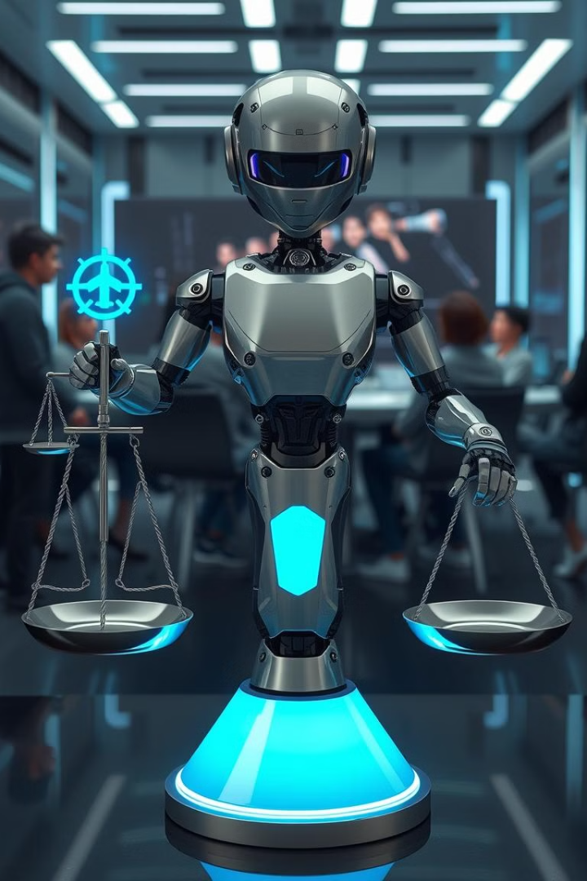



Этические Аспекты и Регулирование
Цифровое Гражданство
Права и обязанности пользователей в метавселенной, создание правовой системы для виртуального пространства.
Ответственность и Этика
Разработка этических норм для разработчиков и пользователей, предотвращение дискриминации и неравенства.
Регулирование
Создание законодательной базы для регулирования метавселенной, защита пользователей и развитие ответственной технологии.

Slide 8




Прогнозы и Перспективы Развития Метавселенной
1
Интеграция с Реальным Миром
Новые Возможности
2
Создание новых профессий, моделей образования и развлечений.
Глобальное Сообщество
3
Сближение людей, преодоление географических границ и культурных барьеров.
Эволюция Интернета
4
Новое поколение Интернета, основанное на виртуальной и дополненной реальности.

